Slide 1
ОбразованиеPRO:
магистратура
и аспирантура МАУ
Мультиссылка
для абитуриентов

Slide 2
Календарь приёма
Магистратура
20 июня
20 августа
21 августа
25 августа
Начало приёма
Окончание приёма
Экзамен
Зачисление
Аспирантура
20 июня
21 сентября
23 сентября
29 сентября
Начало приёма
Окончание приёма
Экзамен
Зачисление

Slide 3
Общие сведения о кафедре экономики и управления
11 ОПОП
238 чел. обучающихся
Прочные внешние связи:
Торгово-промышленная палата
АО «Мурманский морской торговый порт»
ПАО ГМК «Норильский Никель»
ООО «Антей Север»
АО «Корпорация развития Мурманской области»
Центр консалтинговых проектов
Центр управления регионом Министерства цифрового развития МО
Сбербанк
Партнеры фирмы 1С
Кольский научный центр РАН
Школы, лицеи, гимназии Мурманска, Североморска, Мончегорска и др.
146 учебных дисциплин
с общей учебной нагрузкой 12 200 ч.
Остепененность штатных преподавателей кафедры составляет 100%
Среди них:
5 докторов наук,
14 кандидатов наук
Среди внешних совместителей и работников по ДГПХ, также работают доктора и кандидаты наук
5.2.3. Региональная и отраслевая экономика
Научные исследования в области экономического развития регионов
и отраслей, и их взаимодействия

Slide 4
Магистратура нужна, если ты хочешь:
Углубить знания и стать узким специалистом в профессии
Повысить зарплату (магистры
в среднем зарабатывают
на 20-40% больше)
Сменить сферу (можно поступить на другое направление)
Получить доступ к карьерным позициям, где требуется магистерский диплом (госслужба, наука, менеджмент)
Уметь находить наилучшие источники финансирования для проектов
Научиться руководить командой и выстраивать коммуникацию
Начать научную карьеру – магистратура дает право
поступать в аспирантуру

Slide 5
Кафедра экономики и управления
38.04.01 Экономика. Финансовый аналитик
44.04.01 Педагогическое образование. Управление проектной деятельностью обучающихся
Заочная форма, 2 года 6 месяцев
Подготовка специалистов по анализу финансовых данных, составлению прогнозов и принятию экономически обоснованных решений
Очная форма, 2 года
Теория и практика организации проектной деятельности в образовательной среде
Бюджет 0
Платно 10
120 000 ₽/год
Бюджет 5
Платно 3
280 000 ₽/год
38.04.02 Менеджмент. Управление проектами
5.2.3. Региональная и отраслевая экономика
Заочная форма, 2 года 6 месяцев
Очная форма, 3 года
Профессиональная подготовка в области планирования, реализации и контроля проектов в различных отраслях экономики
Научные исследования в области экономического развития регионов
и отраслей, и их взаимодействия
Бюджет 0
Платно 10
120 000 ₽/год
Бюджет 0
Платно 2
260 000 ₽/год

Slide 6
38.04.01 Экономика. Финансовый аналитик
Финансовый аналитик
это специалист, который отлично разбирается в тенденциях финансовых рынков, умеет грамотно прогнозировать изменения и успешно вкладывать средства в различные проекты, анализировать риски.
Программа направлена на развитие профессиональных компетенций в сфере финансового анализа и прогнозирования социально-экономических процессов и явлений на микроуровне и макроуровне. Выпускники могут работать в экспертно-аналитических службах, правительственном секторе, общественных организациях.

Slide 7
Изучаемые дисциплины
Обязательная часть
Формируемая часть
Методология исследовательской деятельности
Специализированный иностранный язык
Разработка и управление проектами
Организационное поведение
Саморазвитие и планирование карьеры
Микроэкономика (продвинутый уровень)
Макроэкономика (продвинутый уровень)
Эконометрика (продвинутый уровень)
Современные информационные технологии
Финансовый менеджмент
Финансовый учет и анализ
Инвестиции и управление инвестиционным портфелем
Анализ финансовых рынков
Маркетинговые исследования
Анализ конкурентоспособности предприятия
Анализ предпринимательских и финансовых рисков
Оценка и анализ стоимости бизнеса
Финансовое прогнозирование и диагностика банкротства компании
Анализ и оценка инвестиционной привлекательности организаций

Slide 8
Область профессиональной деятельности
Выпускники могут работать сферах:
исследований, анализа и прогнозирования социально-экономических процессов и явлений на микроуровне и макроуровне в экспертно-аналитических службах (центрах экономического анализа, правительственном секторе, общественных организациях);
производства продукции и услуг, включая анализ спроса на продукцию и услуги, и оценку их текущего и перспективного предложения, продвижение продукции и услуг на рынок, планирование и обслуживание финансовых потоков, связанных с производственной деятельностью;
кредитования; страхования, включая пенсионное и социальное
операций на финансовых рынках, включая управление финансовыми рисками;
внутреннего и внешнего финансового контроля и аудита; финансового консультирования; консалтинга).

Slide 9
Виды практики
Места прохождения практики
АО «Мурманский морской торговый порт»
Научно-исследовательская работа (получение первичных навыков научно-исследовательской работы)
ПАО ГМК «Норильский Никель»
ПАО «Промсвязьбанк»
АО «Корпорация развития Мурманской области»
Центр управления регионом Министерства цифрового развития МО
Практика по профилю профессиональной деятельности
Министерство развития Арктики и экономики Мурманской области
АО «АтомЭнергоСбыт»
ООО «Антей Север»
И другие

Slide 10
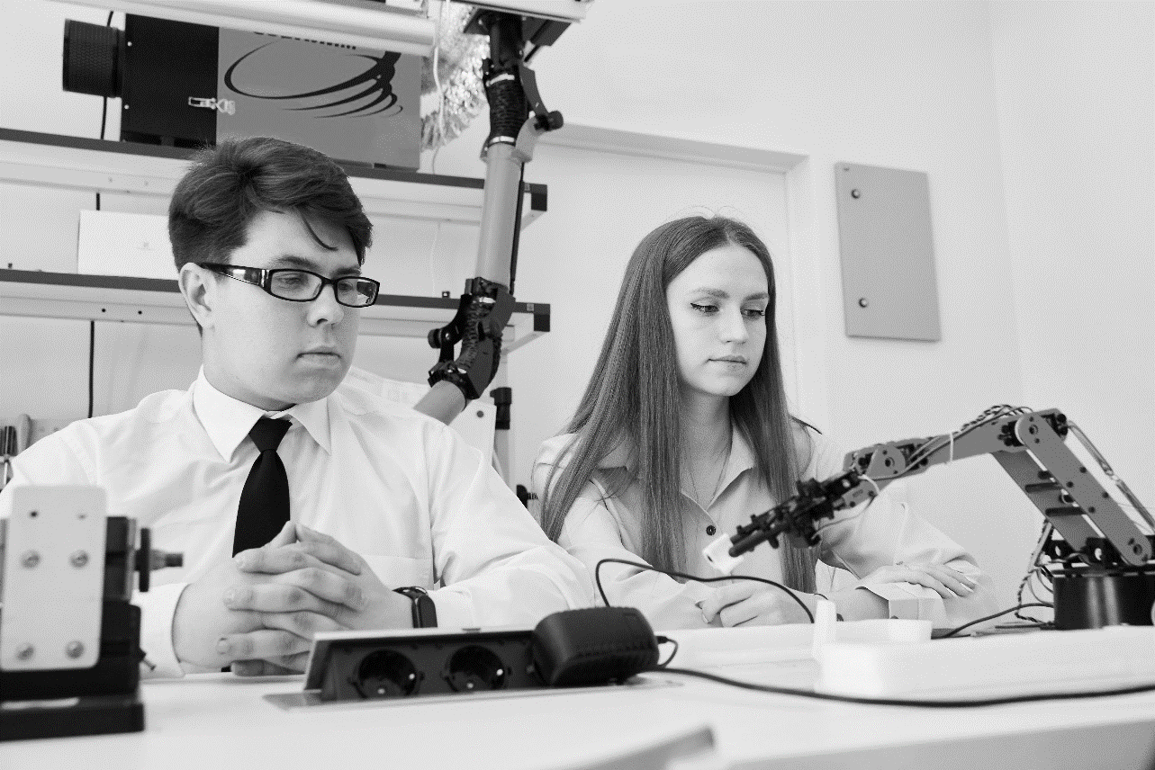
38.04.02 Менеджмент. Управление проектами
Магистранты учатся:
Выпускники смогут работать:
Организовывать эффективную аналитическую работу в выбранной предметной области
Разрабатывать и реализовывать проекты
Мотивировать и выстраивать работу членов команды
Учитывать возможные риски в достижении результатов
Работать с изменениями
Директором, заместителем директора по проектной деятельности, руководителем проекта
Научным работником и преподавателем вуза
Предпринимателем, развивающим собственное направление деятельности
Потенциальные места работы:
Предприятия всех отраслей и видов деятельности
Научно-исследовательские институты, общественные объединения, коммерческие организации
Органы государственной и муниципальной власти

Slide 11
Изучаемые дисциплины
Обязательная часть
Формируемая часть
Методология исследовательской деятельности
Специализированный иностранный язык
Введение в проектную деятельность
Технология самоорганизации и планирования карьеры
Управление корпоративной социальной ответственностью
Управление современной организацией
Научно-исследовательский семинар
Стратегический менеджмент
Стандарты управления проектами
Управление персоналом на предприятии
Управление корпоративными финансами
Информационные технологии в управлении проектами
Методологии управления проектами
Стратегическое планирование в системе проектного управления
Инвестиционный анализ программ и проектов
Финансовый менеджмент
Открытие бизнеса
Управленческий анализ и диагностика предпринимательской деятельности
Управление проектными рисками
Проектное инвестирование и финансирование
Управление инновационными проектами
Виды практики
Учебная практика, научно-исследовательская работа
Производственная практика, технологическая (проектно-технологическая) практика

Slide 12
44.04.04 Педагогическое образование. Управление проектной деятельностью обучающихся
Магистранты учатся:
Выпускники смогут работать:
Разрабатывать и реализовывать проекты
Проводить научные исследования и оформлять научные статьи
Выстраивать и сопровождать проектную работу обучающихся
Готовить и подавать заявки на грантовые конкурсы
Вовлекать обучающихся в создание собственных проектов
Использовать проекты в професиональной деятельности
Преподавателями высшей школы
Учителями, педагогами-наставниками
Руководителями проекта
Предпринимателями, развивающими собственное направление деятельности
Научными сотрудниками
Потенциальные места работы:
Университет
Школы, лицеи, гимназии
техникумы, колледжи
Кванториум и Точки роста
Центры дополнительного образования
Частные организации
Государственные и муниципальные учреждения

Slide 13
Изучаемые дисциплины
Обязательная часть
Формируемая часть
Философия и методология наук
Иностранный язык в профессиональной деятельности
Практическая педагогика
Логика
Языковая культура и межкультурная коммуникация
Образовательное право
Образование в мире: проблемы и тенденции
Современные подходы к проектированию образовательного процесса
Проектирование и управление инклюзивным пространством в образовательном процессе
Управление качеством образования в контексте международных исследований
Научно-исследовательская деятельность в сфере образования
Информационно-коммуникационные модели и технологии в условиях цифровизации образования
Культурное пространство Арктики: методы исследования и проектирования
Введение в проектную деятельность
Организация и проведение конкурсов научно-исследовательских работ
Молодежные проекты в образовательной среде
Проектная и заявочная деятельность в сфере образования
Современные образовательные технологии
Бюджетирование в проектной деятельности
Создание креативной презентации проекта
Продвижение проекта
Проектирование визуальных коммуникаций
Виды практики
Учебная практика, научно-исследовательская работа
Производственная практика, педагогическая практика
Производственная практика, технологическая (проектно-технологическая) практика

Slide 14
Аспирантура нужна, если ты хочешь:
Заниматься наукой и получить
степень кандидата наук
Преподавать в вузе (без аспирантуры это почти невозможно)
Участвовать в международных исследованиях (гранты, стажировки)
Закрепиться в академической
среде (лаборатории,
научные центры)

Slide 15
5.2.3 Региональная и отраслевая экономика
Изучает:
Аспиранты учатся:
территориальные принципы воспроизводства национальной экономики, механизм функционирования региона как подсистемы народнохозяйственного комплекса на основе преимуществ его участия в межрайонном и международном разделении труда;
экономику отраслей - закономерности развития фирм и отрасли при различных рыночных структурах с целью более полного удовлетворения потребительского спроса и повышения эффективности экономики.
Обрабатывать аналитические данные
Проводить научные изыскания
Передавать знания студентам посредством собственной педагогической деятельности
Преимущества:
Возможность защиты подготовленной в процессе обучения диссертации на соискание ученой степени кандидата экономических наук в организациях, имеющих Диссоветы
Преподавание в высших учебных заведениях
Работа в научных организациях
Возможность карьерного роста на государственной и муниципальной службе, а также в крупных корпорациях.

Slide 16
Карьерные возможности аспирантов
Выпускники смогут работать:
Преподавателями в высших и средних учебных заведениях
Научными сотрудниками
Руководителями высшего звена в различных сферах экономики
Аналитиками
Потенциальные места работы:
Образовательные организации
Научно-исследовательские институты и центры
Государственные органы федерального, регионального и муниципального уровня
Коммерческие организации

Slide 17
Программа аспирантуры
Научный компонент
Образовательный компонент
Работа по выполнению диссертационного исследования
Подготовка публикаций в рецензируемых журналах и приравненных к ним научных изданиях
Участие в научных конференциях, симпозиумах. семинарах
Работа в рамках грантов
Подготовка научно-квалификационной работы (диссертации)
Дисциплины(модули): История и философия науки, Иностранный язык, Педагогика высшей школы, Региональная и отраслевая экономика, Экономическая география и регионалистика, Экономика и управление народным хозяйством и др.
Научно-педагогическая практика
Промежуточная аттестация по дисциплинам и практике
Практика
Научно-педагогическая

Slide 18
Аттестация аспирантов
Кандидатские экзамены:
История философии и науки
Иностранный язык
Специальная дисциплина по Региональной и отраслевой экономике
Итоговая аттестация аспирантов:
Проводится в форме оценки диссертации на предмет ее соответствия критериям, установленным в соответствии с Федеральным законом от 23 августа 1996 г. № 127-ФЗ «О науке и государственной научно-технической политике»:
диссертация должна содержать решение научной задачи, либо новые научно обоснованные решения;
диссертация должна быть выполнена автором самостоятельно, содержать новые научные результаты и положения, выдвигаемые на публичную защиту.

Slide 19
Способы подачи документов (с 20 июня)
Лично
в приёмной комиссии
Онлайн
на портале Госуслуги
Приёмная комиссия
Госуслуги
Мурманск, пр. Кирова, д. 1, корп. Л, каб. 112
Апатиты, ул. Лесная, д. 29
«Поступление в вуз онлайн» Госуслуги

Slide 20
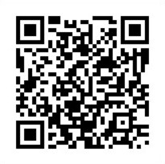
Контактная информация
Кафедра Экономики и управления
Г. Мурманск, ул. Егорова 16, каб 110
21-38-06 (доб. 3)
depeup@mauniver.ru

Slide 21
5 шагов к успешному поступлению
Получите чек-лист
«5 шагов к успешному поступлению»

